Slide 1


Grid

Slide 2

Val?

Slide 3



Slide 4

Date
Sort

Slide 5


PICK!
isNumber?

Slide 6

reduce

Slide 7

Node JS
Seokbong series 9
npm commands

Slide 8

{ REST }

Slide 9


Promise
all
Async - await
Outer – Inner
Height - Width

Slide 10



쿠키를 가지지 않은 상태
쿠키를 가진 상태
Client
Server
요청
쿠키와 함께 응답
쿠키와 함께 요청
응답
ERR

Slide 11

` ${backtick} `
Only

Slide 12
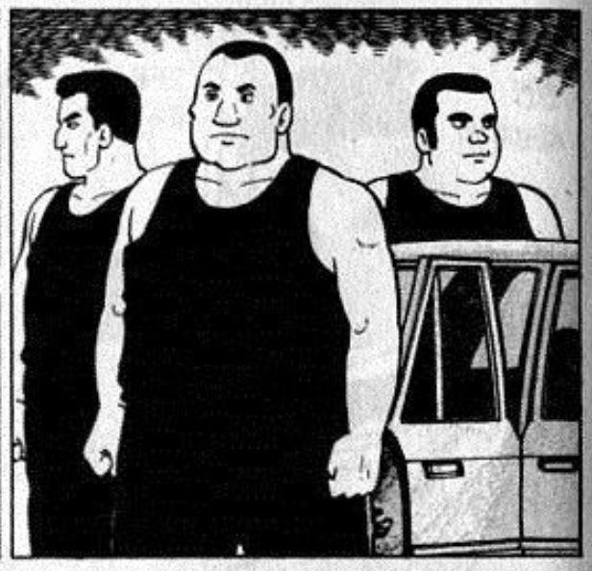
innerHTML
innerText
textContent

Slide 13


Slide 14

?
?
?

Slide 15

Trumbowyg

Slide 16

Resizable

